Slide 1

PHÒNG GIÁO DỤC VÀ ĐÀO TẠO ………….
TRƯỜNG TRUNG HỌC CƠ SỞ ………………
TOÁN 9
ZALO GVSB: BÙI PHƯƠNG ANH.
ZALO GVPB 1:
ZALO GVPB 2:
NĂM HỌC: 2024 - 2025

Slide 2






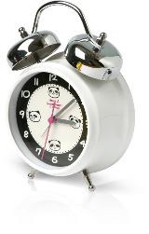
Trường THCS …..
Chào mừng quý thầy cô đến dự giờ thăm lớp!
LỚP：8B GV: BÙI PHƯƠNG ANH

Slide 3




THIẾT BỊ DẠY HỌC VÀ HỌC LIỆU
GIÁO VIÊN
HỌC SINH
 SGK
 Kế hoạch bài dạy
 Thước thẳng,
 Bảng phụ (máy chiếu)
 SGK
 Thước thẳng
 Bảng nhóm.

Slide 4




CHÚ THÍCH
HĐ
CÁ NHÂN
HĐ
CẶP ĐÔI
HĐ
NHÓM

Slide 5


BÀI 1: HÀM SỐ$\text{y}\text{ = }\text{a}{\text{x}}^{2}\text{ (}\text{a}\text{ ≠ 0)}$
(tiết 3)
LỚP：9 GV: BÙI PHƯƠNG ANH

Slide 6
01
MỞ ĐẦU
Trò chơi “Ai nhanh hơn”

Slide 7




CẶP ĐÔI HOÀN HẢO
LUẬT CHƠI
Có 2 nhóm chơi, mỗi nhóm cử 5 HS tham gia trò chơi
Trong vòng 30 giây, khi có hiệu lệnh của quản trò, hai đội cùng giơ bảng lên và tự ghép đôi để được đáp án đúng.
01
03
Nhóm 1 cầm bảng chứa hàm số có dạng $y=a.x^{2}$ , nhóm 2 cầm bảng chứa các hệ số a. Hai đội đứng đối diện nhau.
02
04
Sau 30 giây cặp nào có bảng đúng thì cặp đó là cặp đôi hoàn hảo.

Slide 8









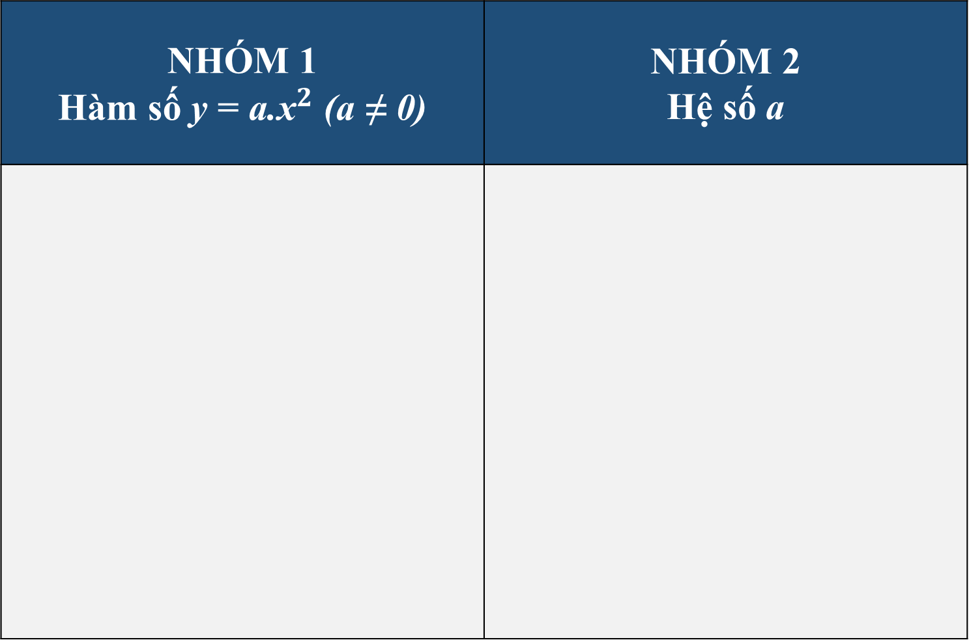


TRÒ CHƠI “CẶP ĐÔI HOÀN HẢO”
NHÓM 1 Hàm số $\text{y}\text{ =} \text{a}\text{.}{\text{x}}^{2}$ ($\text{a}\text{ ≠ 0}$) | NHÓM 2 Hệ số $\text{a}$
$$\text{y}\text{ = −}{\text{x}}^{2}$$
$$\frac{\text{1}}{\text{2}}$$
$$\text{y}\text{ = }\frac{{\text{3}\text{x}}^{2}\text{−1}}{\text{2}}$$
$$\text{1,1}$$
$$\frac{\text{2}}{\text{3}}$$
$$\text{y}\text{ = 2}{\text{x}}^{2}\text{−1}$$
$$\text{y}\text{ = }\frac{\text{2}{\text{x}}^{2}}{\text{3}}$$
$$\text{−1}$$
$$\text{y}\text{ =}\frac{\text{3}}{\text{5}}{\text{x}}^{2}\text{+}\frac{\text{1}}{\text{2}}{\text{x}}^{2}$$
$$\frac{\text{3}}{\text{2}}$$

Slide 9



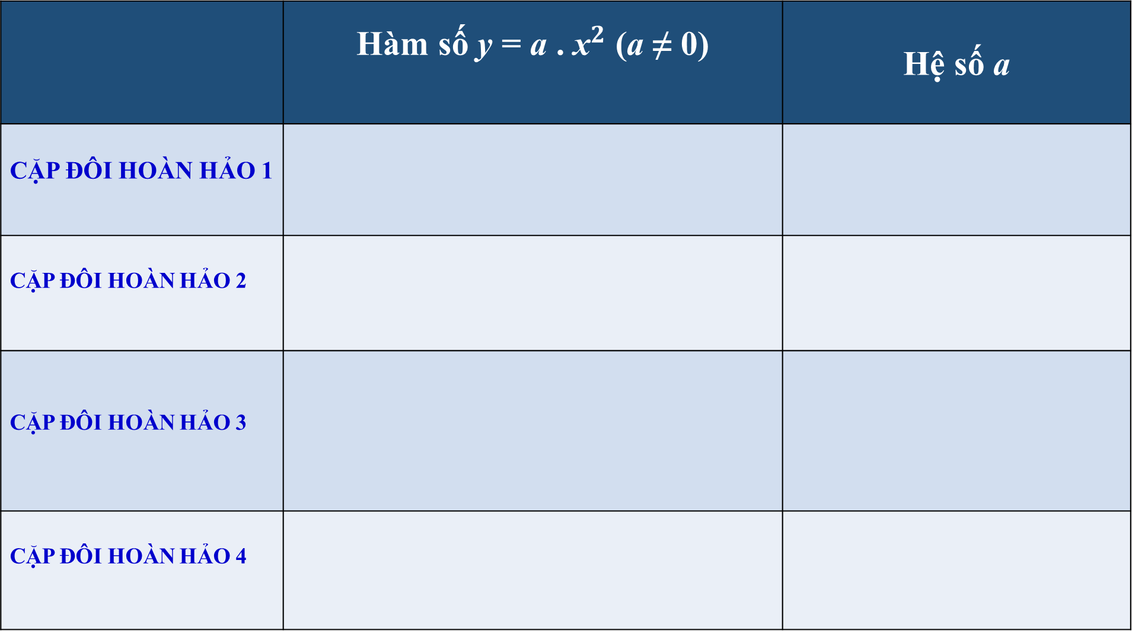

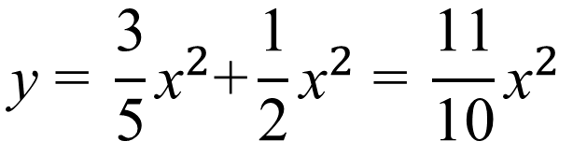


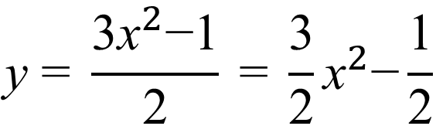
 | Hàm số $\text{y}\text{ = }\text{a}\text{ . }{\text{x}}^{2}$ ($\text{a} \text{≠ 0}$) | Hệ số $\text{a}$
CẶP ĐÔI HOÀN HẢO 1
CẶP ĐÔI HOÀN HẢO 2
CẶP ĐÔI HOÀN HẢO 3
CẶP ĐÔI HOÀN HẢO 4
$$\text{y}\text{ = }\frac{{\text{3}\text{x}}^{2}\text{−1}}{\text{2}} \text{= }\frac{\text{3}}{\text{2}}{\text{x}}^{2}\text{−}\frac{\text{1}}{\text{2}}$$
$$\frac{\text{3}}{\text{2}}$$
$$\text{y}\text{ = }\frac{\text{2}{\text{x}}^{2}}{\text{3}}$$
$$\frac{\text{2}}{\text{3}}$$
$$\text{y}\text{ = }\frac{\text{3}}{\text{5}}{\text{x}}^{2}\text{+}\frac{\text{1}}{\text{2}}{\text{x}}^{2}\text{ = }\frac{\text{11}}{\text{10}}{\text{x}}^{2}$$
$$\text{1,1}$$
$$\text{y}\text{ = −}{\text{x}}^{2}$$
$$\text{−1}$$

Slide 10
02
ÔN LẠI KIẾN THỨC
Sơ đồ tư duy

Slide 11
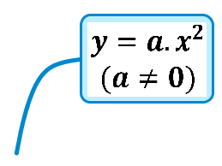
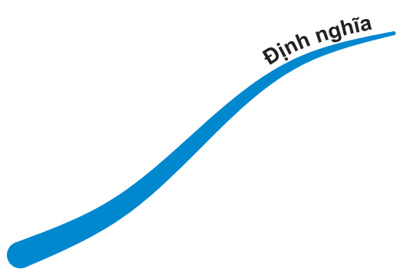
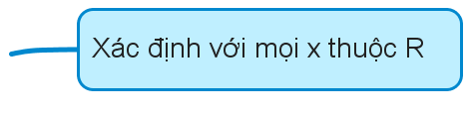
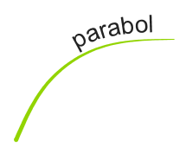

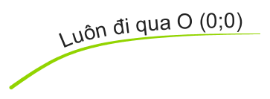


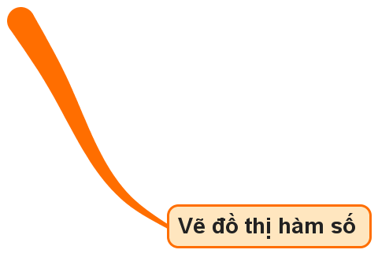
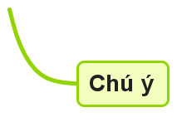
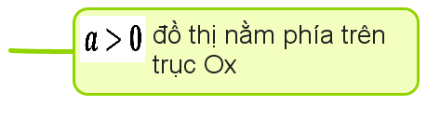
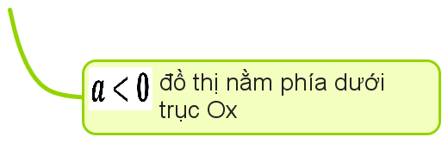
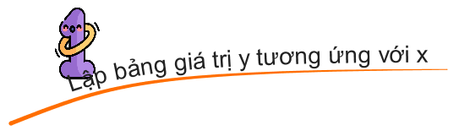

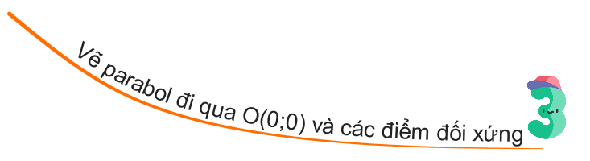

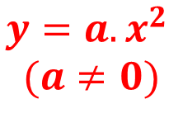
ÔN LẠI
KIẾN THỨC
$$y=a.x^{2}$$
$$(a≠0)$$

Slide 12
03
LUYỆN TẬP
Giải mật thư

Slide 13
GIẢI MẬT THƯ
 Mỗi nhóm lên rút Mật thư 01 về giải, cùng nhau làm và viết vào vở cá nhân.
Sau khi giải xong lên xem đáp án.
 Nếu đúng tích dấu  vào cột, các bạn trong nhóm HỖ TRỢ nhau, sau đó đếm số lượng thành viên của nhóm đều hiểu và giải được.
 Lên điền số lượng thành viên giải được vào cột (SL – số lượng), hết thời gian mà giải chưa ra thì đánh dấu . Tương tự vậy cho đến khi hết Mật thư.
!!! Trường hợp hết thời gian mà vị trí của nhóm nào còn thiếu thì yêu cầu nhóm đó chuyển qua Mật thư khác.
?? Đặc biệt, nhóm nào làm được hết Mật thư và tất cả thành viên đều giải được trong thời gian yêu cầu thì sẽ CÁN ĐÍCH.
GV sẽ gọi bất kì thành viên lên giải lại bất kì một Mật thư, đúng thì sẽ nhận 10 điểm cho cả nhóm.

Slide 14


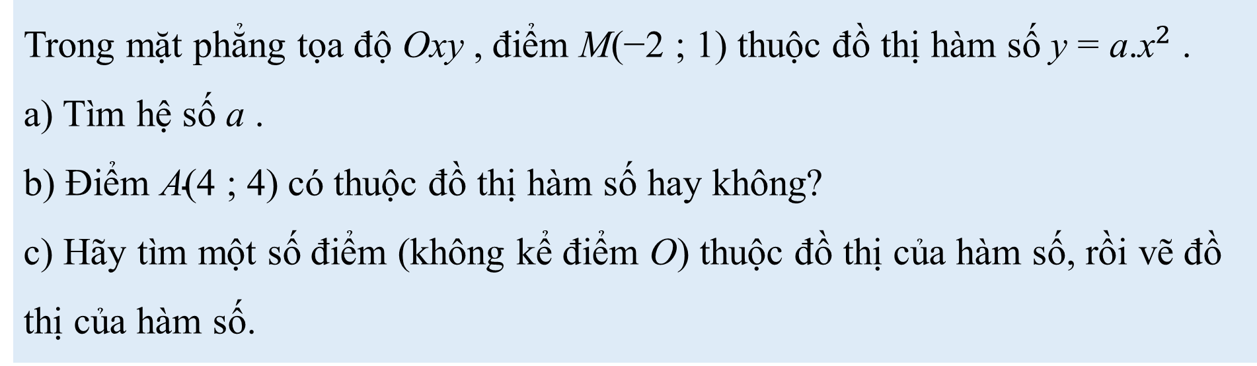
Mật thư 01
Trong mặt phẳng tọa độ $\text{Oxy}$ , điểm $\text{M}\text{(−2 ; 1)}$ thuộc đồ thị hàm số $\text{y}\text{ = }\text{a}\text{.}{\text{x}}^{2}$ .
a) Tìm hệ số $\text{a}$ .
b) Điểm $\text{A}\text{(4 ; 4)}$ có thuộc đồ thị hàm số hay không?
c) Hãy tìm một số điểm (không kể điểm $\text{O}$) thuộc đồ thị của hàm số, rồi vẽ đồ thị của hàm số.

Slide 15

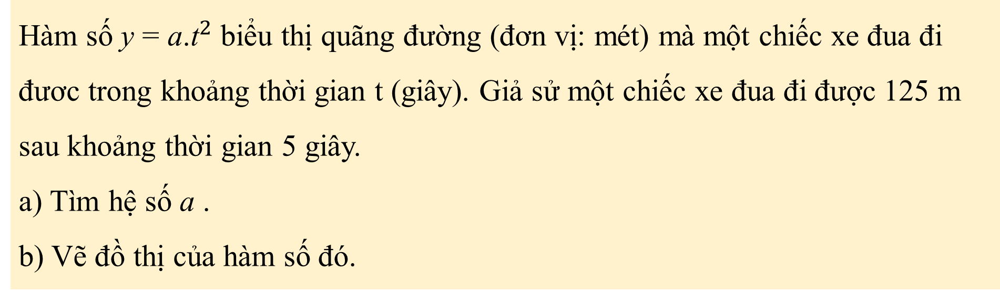
Mật thư 02
Hàm số $\text{y}\text{ = }\text{a}\text{.}{\text{t}}^{2}$ biểu thị quãng đường (đơn vị: mét) mà một chiếc xe đua đi đươc trong khoảng thời gian $\text{t}$ (giây). Giả sử một chiếc xe đua đi được $\text{125 }\text{m}$ sau khoảng thời gian $\text{5}$ giây.
a) Tìm hệ số $\text{a}$ .
b) Vẽ đồ thị của hàm số đó.

Slide 16
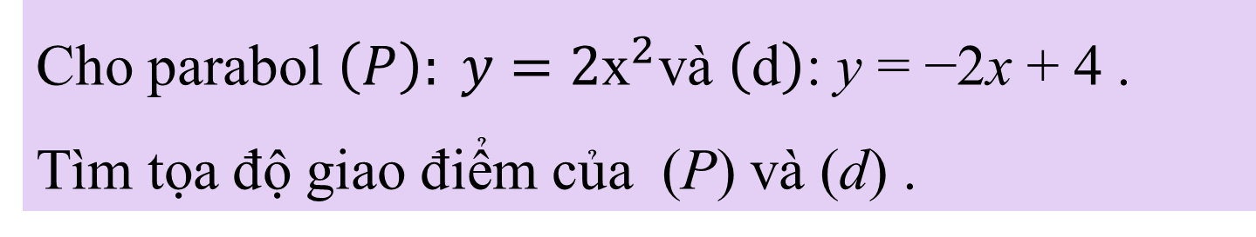
Mật thư 03
Cho parabol $\left(P\right): y=2{\text{x}}^{2}$và $\left(\text{d}\right)\text{:} \text{y}\text{ = −2}\text{x}\text{ + 4}$ .
Tìm tọa độ giao điểm của $\text{(}\text{P}\text{)}$ và $\text{(}\text{d}\text{)}$ .

Slide 17


Mật thư 01
a) Gọi $\left(\text{d}\right)\text{: }\text{y}\text{ = }\text{a}\text{. }{\text{x}}^{2}$
Vì $\text{M}\text{(−2 ; 1) ∈ (}\text{d}\text{)}$ , nên ta có: $\text{a}\text{ . }{\text{(−2)}}^{2} \text{= 1}$
$$\text{ 4}\text{a}\text{ = 1}$$
$$\text{a}\text{ = }\frac{\text{1}}{\text{4}}$$

Slide 18

Mật thư 01
b) Khi đó$\left(\text{d}\right)\text{: }\text{y}\text{ =}\frac{\text{1}}{\text{4}}\text{.}{\text{x}}^{2}$
Ta có: $\frac{\text{1}}{\text{4}}\text{.}{\text{4}}^{2}\text{ = 4 }\text{≠ −4}$
Nên $\text{A}\text{(4 ; −4) ∉ (}\text{d}\text{)}$

Slide 19

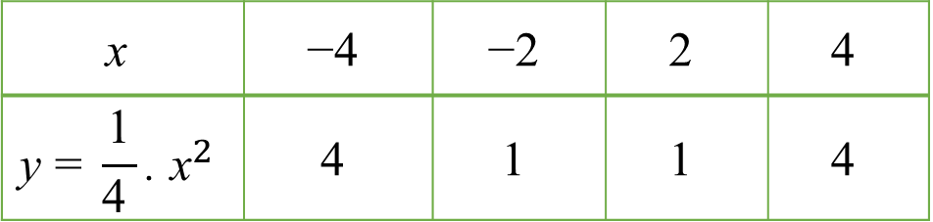
Mật thư 01
c)
$$\text{x}$$ | $$\text{−4}$$ | $$\text{−2}$$ | $$\text{2}$$ | $$\text{4}$$
$$\text{y} \text{=} \frac{\text{1}}{\text{4} }\text{. }{\text{x}}^{2}$$ | $$\text{4}$$ | $$\text{1}$$ | $$\text{1}$$ | $$\text{4}$$
$$(P)$$

Slide 20

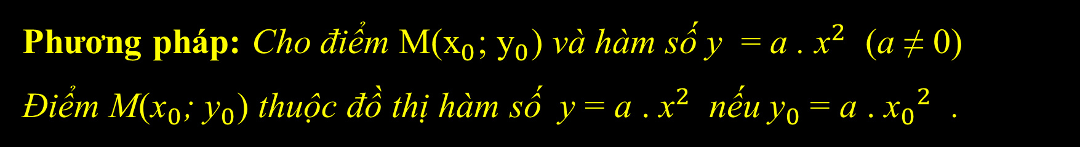
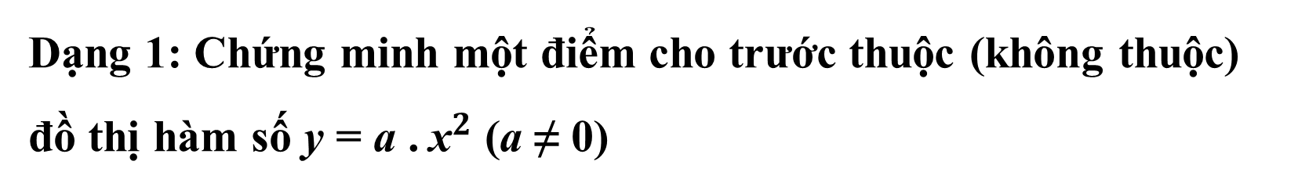
Dạng 1: Chứng minh một điểm cho trước thuộc (không thuộc) đồ thị hàm số $\text{y}\text{ = }\text{a}\text{ .}{ \text{x}}^{2}\text{ (}\text{a} \text{≠ 0)}$
Phương pháp: Cho điểm $\text{M}\text{(}{\text{x}}_{0}\text{; }{\text{y}}_{0}\text{)}$ và hàm số $\text{y}\text{ = }\text{a}\text{ . }{\text{x}}^{2 }\text{ (}\text{a} \text{≠}\text{ 0)}$
Điểm $\text{M}\text{(}{\text{x}}_{0}\text{; }{\text{y}}_{0}\text{)}$ thuộc đồ thị hàm số $\text{y} \text{=} \text{a} \text{.} {\text{x}}^{2 }$nếu ${\text{y}}_{0} \text{=} \text{a} \text{.} {{\text{x}}_{0}}^{2 }$ .

Slide 21


Mật thư 02
a) Thay $\text{t}\text{ = }\text{5}\text{; }\text{y}\text{ = }\text{125}$ vào $\text{y}\text{ = }\text{a}\text{ . }{\text{t}}^{2}$
Ta có: $\text{a}\text{ . }{\text{5}}^{2}\text{=125 }\text{n}\text{ê}\text{n} \text{a}\text{ = }\text{5}$

Slide 22
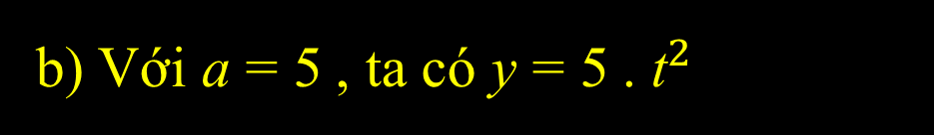
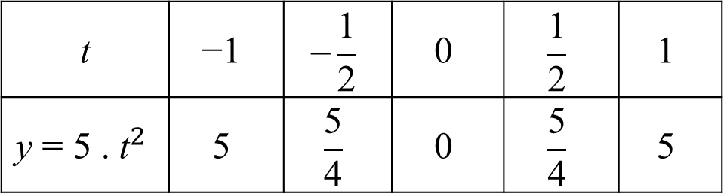
Mật thư 02
b) Với $\text{a}\text{ = 5}$ , ta có $\text{y}\text{ = 5} {\text{. }\text{t}}^{2}$
t | $$\text{−1}$$ | $$\text{−}\frac{\text{1}}{\text{2}}$$ | $$\text{0}$$ | $$\frac{\text{1}}{\text{2}}$$ | $$\text{1}$$
$$\text{y}\text{ = 5 .}{ \text{t}}^{2}$$ | $$\text{5}$$ | $$\frac{\text{5}}{\text{4}}$$ | $$\text{0}$$ | $$\frac{\text{5}}{\text{4}}$$ | $$\text{5}$$

Slide 23
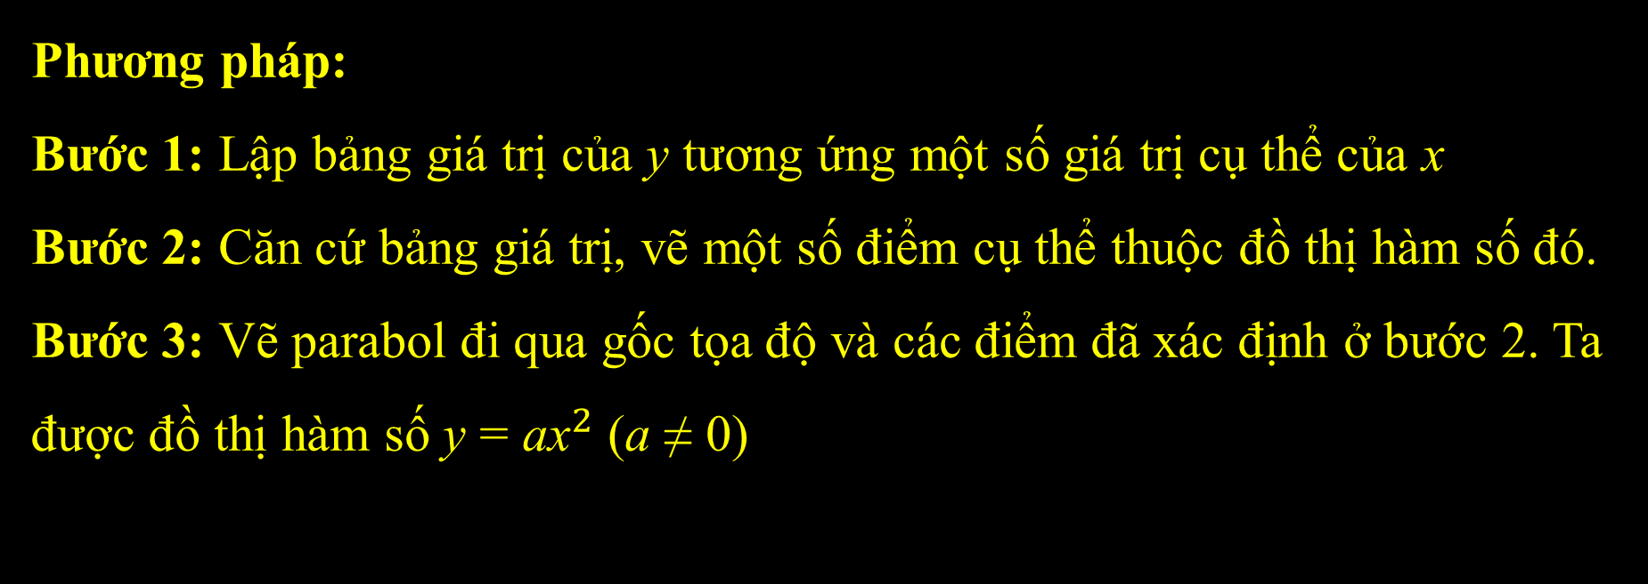

Dạng 2: Vẽ đồ thị hàm số $\text{y}\text{ = }\text{a}{\text{x}}^{2}$ ($\text{a}\text{ ≠ 0}$)
Phương pháp:
Bước 1: Lập bảng giá trị của $\text{y}$ tương ứng một số giá trị cụ thể của $\text{x}$
Bước 2: Căn cứ bảng giá trị, vẽ một số điểm cụ thể thuộc đồ thị hàm số đó.
Bước 3: Vẽ parabol đi qua gốc tọa độ và các điểm đã xác định ở bước 2. Ta được đồ thị hàm số $\text{y} \text{=} \text{a}{\text{x}}^{2}$ ($\text{a} \text{≠} \text{0}$)

Slide 24
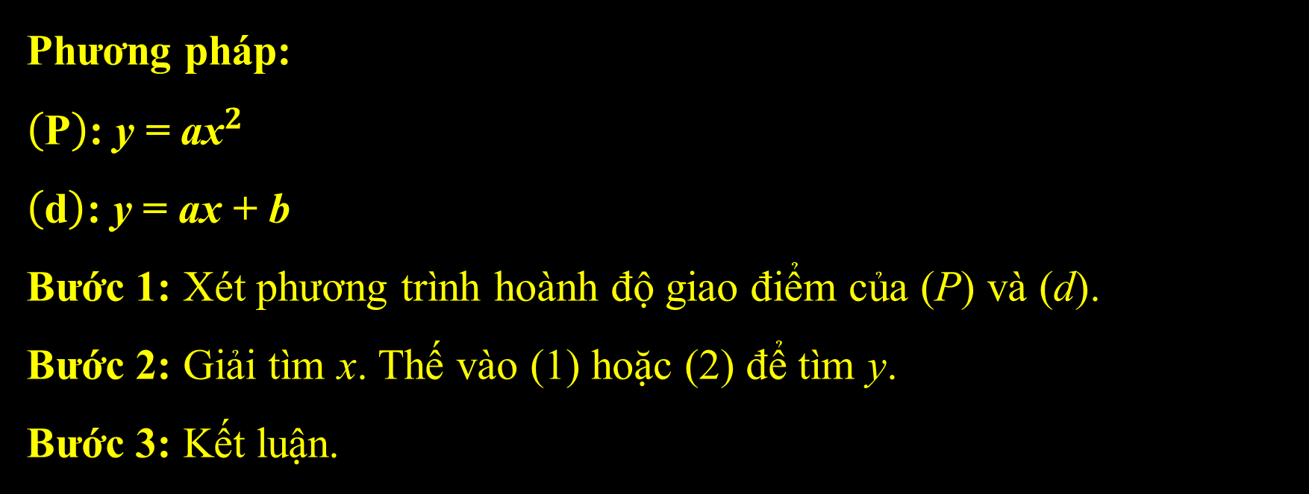

Dạng 3: Tìm tọa độ giao điểm của $(P)$ và $(d)$
Phương pháp:
$$\left(\text{P}\right)\text{: }\text{y}\text{ = }\text{a}{\text{x}}^{2}$$
$$\left(\text{d}\right)\text{:} \text{y}\text{ = }\text{ax}\text{ + }\text{b}$$
Bước 1: Xét phương trình hoành độ giao điểm của $\text{(}\text{P}\text{)}$ và $\text{(}\text{d}\text{)}$.
Bước 2: Giải tìm $\text{x}$. Thế vào (1) hoặc (2) để tìm $\text{y}$.
Bước 3: Kết luận.

Slide 25


Mật thư 03
Xét phương trình hoành độ giao điểm của $\left(\text{P}\right)$ và $\text{(}\text{d}\text{)}$
Ta có:
$\text{2}{\text{x}}^{2} \text{= −2}\text{x}\text{+4}$
$${\text{2}\text{x}}^{2} \text{+ 2}\text{x}\text{ − 4 = 0}$$
$$\text{2.}\left(\text{x}\text{+2}\right)\left(\text{x}\text{−1}\right) \text{= 0}$$
$$\left[\begin{matrix}\text{x} \text{= −2} \\ \text{x}\text{ = 1}\end{matrix}\right.$$
+ Với $\text{x}\text{ = −2 ⇒ }\text{y}\text{ = 8}$ ta được $\text{(−2 ; 8)}$
+ Với $\text{x}\text{ = 1 ⇒ }\text{y}\text{ = 2}$ ta được $\text{(1 ; 2)}$ .
Vậy $\text{(}\text{P}\text{)}$ và $\text{(}\text{d}\text{)}$ cắt nhau tại hai điểm phân biệt $\text{(−2 ; 8)}$ và $\text{(1 ; 2)}$

Slide 26

VẬN DỤNG
04
Giải quyết các bài toán thực tế của hàm số $\text{y}\text{ = }\text{a}{\text{x}}^{2} \text{(}\text{a} \text{≠ 0)}$

Slide 27





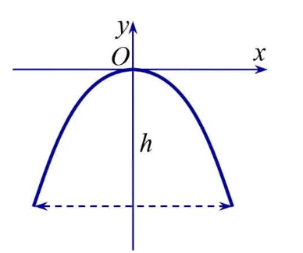



PHIẾU BÀI TẬP
Một chiếc cổng có hình là một parabol $\text{y}\text{ = −}\frac{\text{1}}{\text{2}}{\text{x}}^{2}$ . Biết khoảng cách giữa hai chân cổng bằng $5 \text{m}$ . Tính chiều cao của cổng.
$$5 m$$

Slide 28



PHIẾU HỌC TẬP
Gọi $\text{A}$ và $\text{B}$ là hai điểm ứng với chân cổng.
Vì cổng có hình dạng là một parabol
$\text{y} \text{=} \text{−}\frac{\text{1}}{\text{2}}{\text{x}}^{2}$ và có chiều rộng $\text{5 }\text{m}$
Nên $\text{A}\left(\text{−2,5} \text{;} {\text{y}}_{A}\right)\text{;} \text{B}\text{(2,5} \text{;} {\text{y}}_{B}\text{)}$.
Ta có: ${\text{y}}_{A}\text{=} {\text{y}}_{B} \text{=} \text{−}\frac{\text{1}}{\text{2}} \text{.} {\text{2,5}}^{2} \text{=} \text{−3,125}$.
Do đó chiều cao của chiếc cổng là $\left|{\text{y}}_{A}\right| \text{=} \text{3,125}$(m)
A
B
$$5 m$$

Slide 29

1
Xem lại các bài tập đã làm trong tiết học
HƯỚNG DẪN
VỀ NHÀ
2
Làm bài tập … (SBT/…)
Chuẩn bị trước giờ sau: “Phương trình bậc hai một ẩn”
3

Slide 30
THANK YOU!
Chúc các con học tốt!
GVSB：BÙI PHƯƠNG ANH
EMAIL：Buiphuonganhk42@gmail.com

